Slide 1
Zegen

Slide 2
1. Zegen van God
Plaats in de liturgie
“Gaat heen in vrede”
‘Ite, missa est’ - missie

Slide 3
1. Zegen van God
God zegent
‘Als zij mijn naam over het volk
uitspreken, zal ik de Israëlieten
zegenen.’ (Num. 6:27)

Slide 4
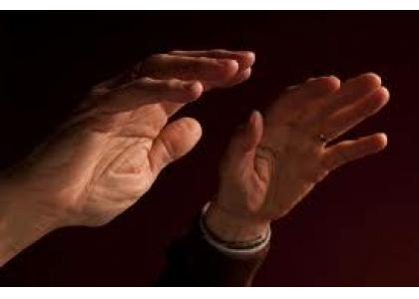
1. Zegen van God
Het gebaar

Slide 5
1. Zegen van God
Inhoud van de zegen
Het geschenk van Zijn aanwezigheid
Sjaloom: heelheid (4x)

Slide 6
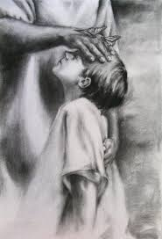
1. Zegen van God
Gebed of verkondiging?
Gebed
Maar de verhoring ligt vast

Slide 7
1. Zegen van God
De zegen is Persoonlijk
“Moge de HEER het licht van zijn gelaat over u doen schijnen.
Moge de HEER u zijn gelaat toewenden”

Slide 8
1. Zegen van God
God zegent graag
“De HEER, uw God, zal u voorspoed geven in alles wat u onderneemt (…) Hij zal er weer vreugde in vinden om u te zegenen, zoals voorheen bij uw voorouders.” (Deut. 30:9)

Slide 9
Kern: 1. zegen van God
Zegen komt van God
God geeft ons het geschenk van Zijn aanwezigheid
Hij staat achter ons (schoonvader)

Slide 10
2. Zegen God
“Zegen de HEER, u allen die de dienst van de HEER verricht en in het huis van de HEER staat, nacht aan nacht.” (Psalm 134:1)

Slide 11
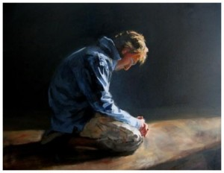
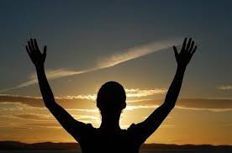
2. Zegen God
Geef God het cadeau van jouw aanwezigheid

Slide 12
2. Zegen God
Keer je gezicht naar God
“Zegen zal hij ontvangen van de HEER en recht verkrijgen van God, zijn redder. Dat valt hun ten deel die u zoeken, die zich tot u wenden – het volk van Jakob.” (Psalm 24: 5 en 6)

Slide 13
2. Zegen God
“Hef uw handen op naar het heiligdom en zegen de HEER. Moge uit Sion de HEER u zegenen, die hemel en aarde gemaakt heeft.” (Psalm 134: 2 en 3)

Slide 14
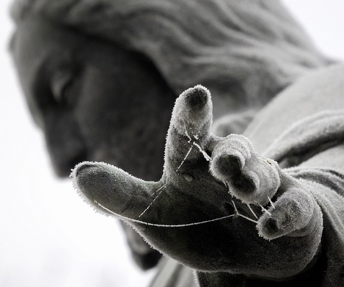
3. Wees een zegen
Wegzending houdt zending in

Slide 15
3. Wees een zegen
Laat zien dat God met je is
“in alle tegenspoed geduldig, in voorspoed dankbaar te zijn en voor de toekomst dit vaste vertrouwen te hebben in onze trouwe God en Vader, dat geen schepsel ons van zijn liefde scheiden zal.” (HC zondag 10 ant. 28)

Slide 16
3. Wees een zegen
Zegen je vijanden
“zegen wie jullie vervloeken, bid voor wie jullie slecht behandelen.” (Luc. 6:28)
“Zegen uw vervolgers; zegen hen, vervloek hen niet.” (Rom. 12:14)

Slide 17
3. Wees een zegen
Zegen je vijanden
“Vergeld geen kwaad met kwaad, en als u wordt uitgescholden, scheld dan niet terug; zegen juist, opdat u ook zelf zegen ontvangt, want daartoe bent u geroepen.” (1 Petrus 3:9)

Slide 18
3. Wees een zegen
Zegen elkaar
Vragen om Gods aanwezigheid
Geen magie
Wij zegenen niet, God zegent

Slide 19
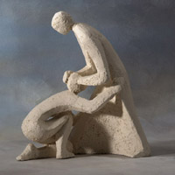
Zegen
1. Zegen van God
2. Zegen God
3. Wees een zegen

